Slide 1




강승엄,김상현,박제성,심유정
맞춤형 영양제 추천 및 복용 관리 서비스
Supple It

Slide 2

목차
1. 프로젝트 개요
2.개발 일정
3.프로젝트 설계
- 기획 배경
- 차별화 전략
- 서비스 이름과 선정이유 - SWOT
- 프로젝트 일정
- 공정표
아키텍처 구조
ERD , Flowchart
Use Case Diagram
화면설계서
4.화면 설명
5.시연 & TS
6. Q&A & 후기
화면 구성
기능 안내
시연
트러블 슈팅
- Q&A
- 후기

Slide 3




팀원 소개
박제성
- 추천 시스템
- 상품 페이지 연결
강승엄
- 마이 페이지
- 스케쥴 페이지
김상현
- 상품 검색
- 로그인 및 회원 가입
심유정
- 공지사항
- 리뷰 게시판

Slide 4
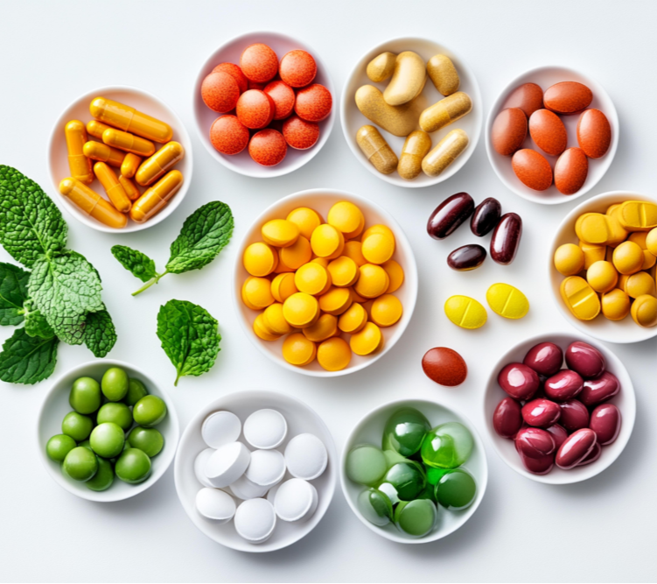
웹 서비스 기획의 배경
코로나 이후 건강 기능 식품 관심 증가,
의학 발전과 고령화로 인한 건강한 장수 중요성 부각
건강 관리의 중요성
- 저속 노화, 저당 트렌드
- 개인화된 건강 관리 요구 증가
- 예방 중심의 건강 관리 중요성
맞춤형 서비스 필요성
- 다양한 영양제 정보 부족
- 개인별 맞춤 추천의 필요성
- 지속적인 건강 관리 지원 요구

Slide 5
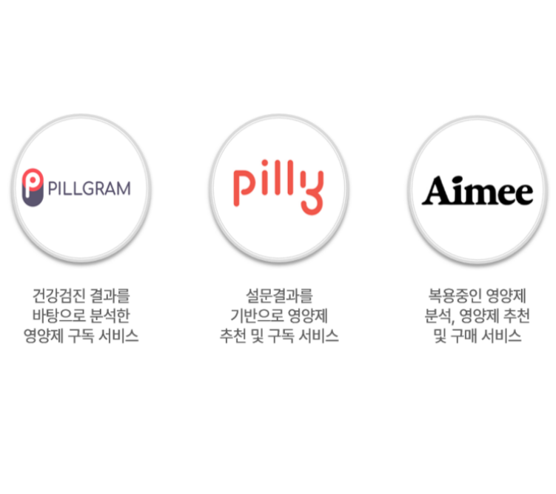
웹 서비스 기획의 배경
기존에 있는 유사 서비스 들의 한계점과 차별화
복잡한 정보 입력
제한적 서비스 범위
- 상세한 건강 검진 이력 요구
- 복잡하고 긴 설문 과정
- 5분 이상 소요되는 정보 입력
- 단순 영양제 배송에 그치는 서비스
- 지속적인 건강 관리 부재
- 개인화된 피드백 시스템 미흡
기존 서비스와의 차별화
- 간단한 검색을 통해 “현재” 본인의 건강 상태에 필요한 영양제를 추천
- 추천해 준 영양제들의 정보를 확인하고 그 중 본인이 원하는 영양제를 구매
- 구매 후 꾸준한 복용까지 관리 할 수 있음

Slide 6

웹 서비스 기획의 배경
서비스 이름의 선정과 그 이유
Supple It
(Supplement + It )
건강 기능 식품 + 그 것
건강 기능 식품 + 먹다
원하던 건강 기능 식품을 찾다
건강 기능 식품을 먹다
동음이의어를 이용해 쉽게 기억에 남는 이름

Slide 7




















Supple It SWOT 분석
STRENGHTS
WEAKNESSES
1. 초기 추천 시스템의 낮은 데이터 관련성
2. 네이버 API 검색 결과의 부정확성
3. 다양한 기술 스택으로 인한 개발 복잡성
1. 키워드 및 TF-IDF 기반 정교한
건강기능식품 추천 시스템
2. 불용어 제거, 명사 추출 등
체계적인 데이터 처리
3. React, Spring Boot 등
다양한 기술 스택 활용
S
W
유사 추천 서비스 와의 경쟁 심화
2. 개인정보 보호 규제의 강화
3. 빠르게 변화하는 건강기능식품 트렌드
1. 개인 맞춤형 건강관리에 대한
사회적 관심 증가
2. 사용자 검색 데이터를 활용한
추천 알고리즘 개선 가능성
3. 모바일 헬스케어 시장의 성장
O
T
OPPORTUNITIES
THREATS

Slide 8

개발 일정
- 프로젝트 일정
- 공정표

Slide 9



프로젝트 일정
1주차: 기획 및 설계
2주차: 분석 및 설계
- 주제 설정
-화면 설계
-화면 정의서 작성
-개발 환경 세팅
- 사용 API 기술 분석
- DB 모델링 ERD 작성
- 클래스 설계
- MVC 설계
3주차: 개발 구현
4주차: 테스트 및 디버깅
- 맞춤 추천 알고리즘 개발
- 프론트 엔드 (화면 구성, 디자인)
- 백 엔드 (DB, MVC)
- 소셜 로그인
- 게시판
- 통합 테스트 수행
- 버그 수정 및 성능 최적화
- 사용자 피드백 수집 및 반영
- 보안 취약점 점검 및 개선
- 자료 정리 및 발표 준비

Slide 10
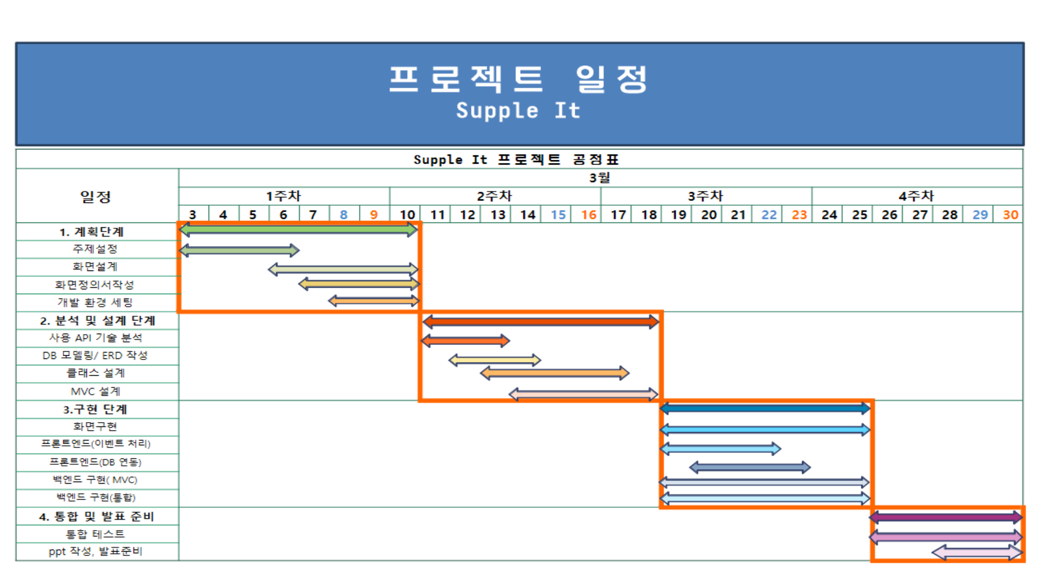
프로젝트 공정표

Slide 11


프로젝트 설계
- 아키텍처 구조
ERD
Use Case
Flowchart
화면 설계서

Slide 12
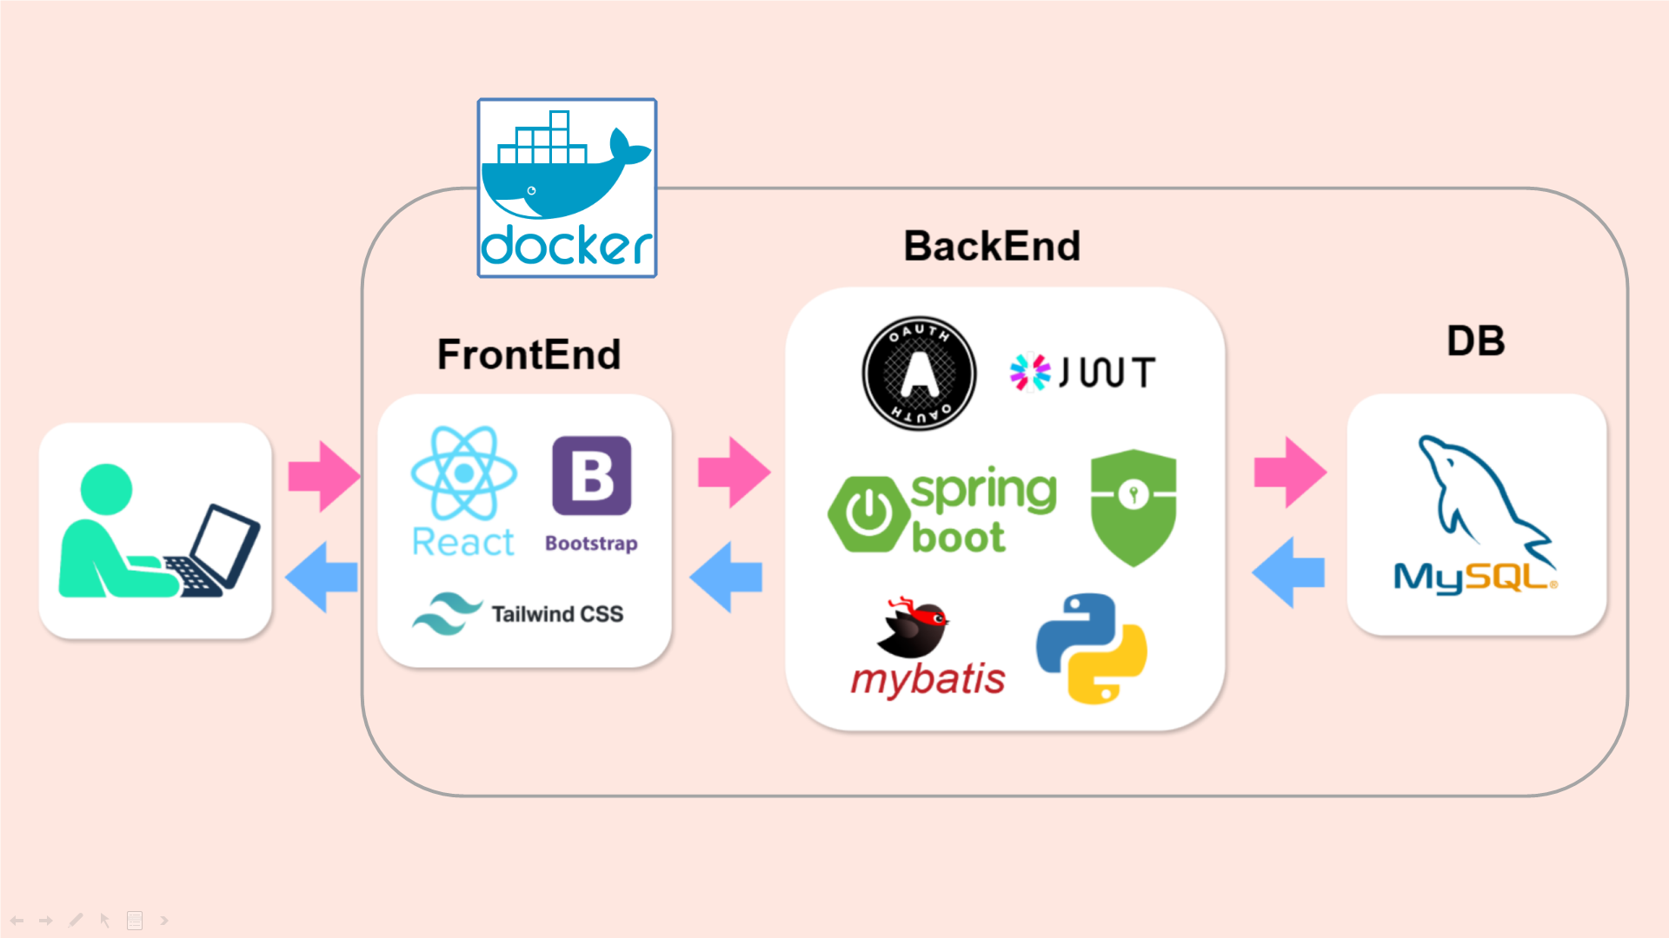
아키텍처 구조

Slide 13
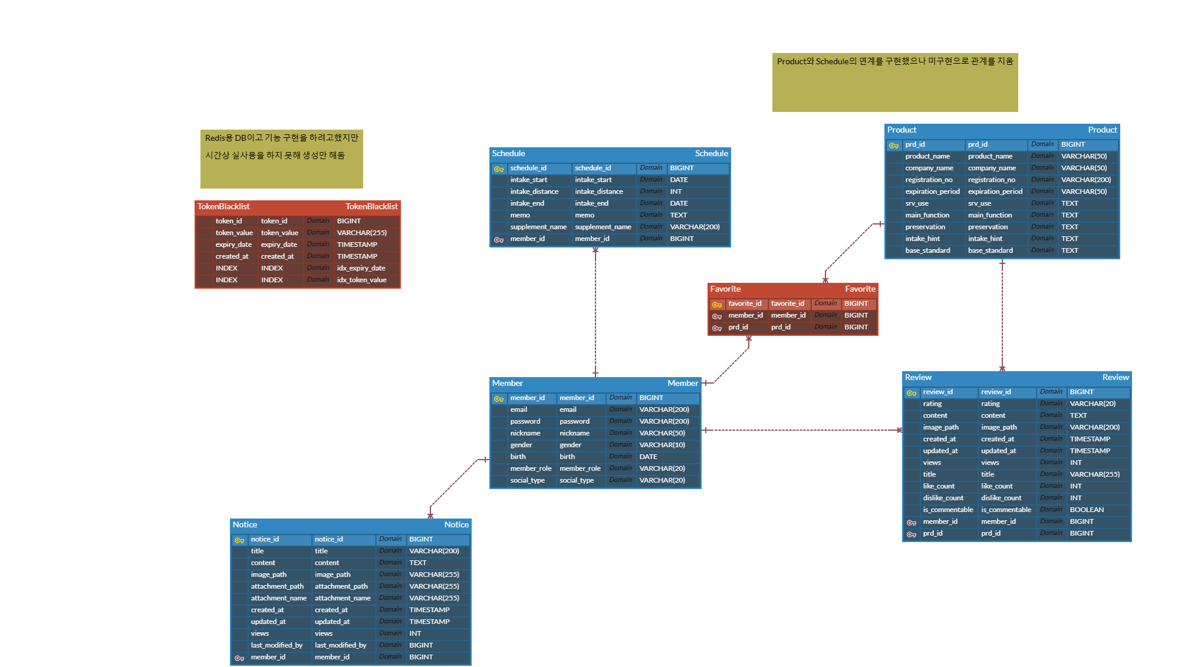
ERD 설계

Slide 14
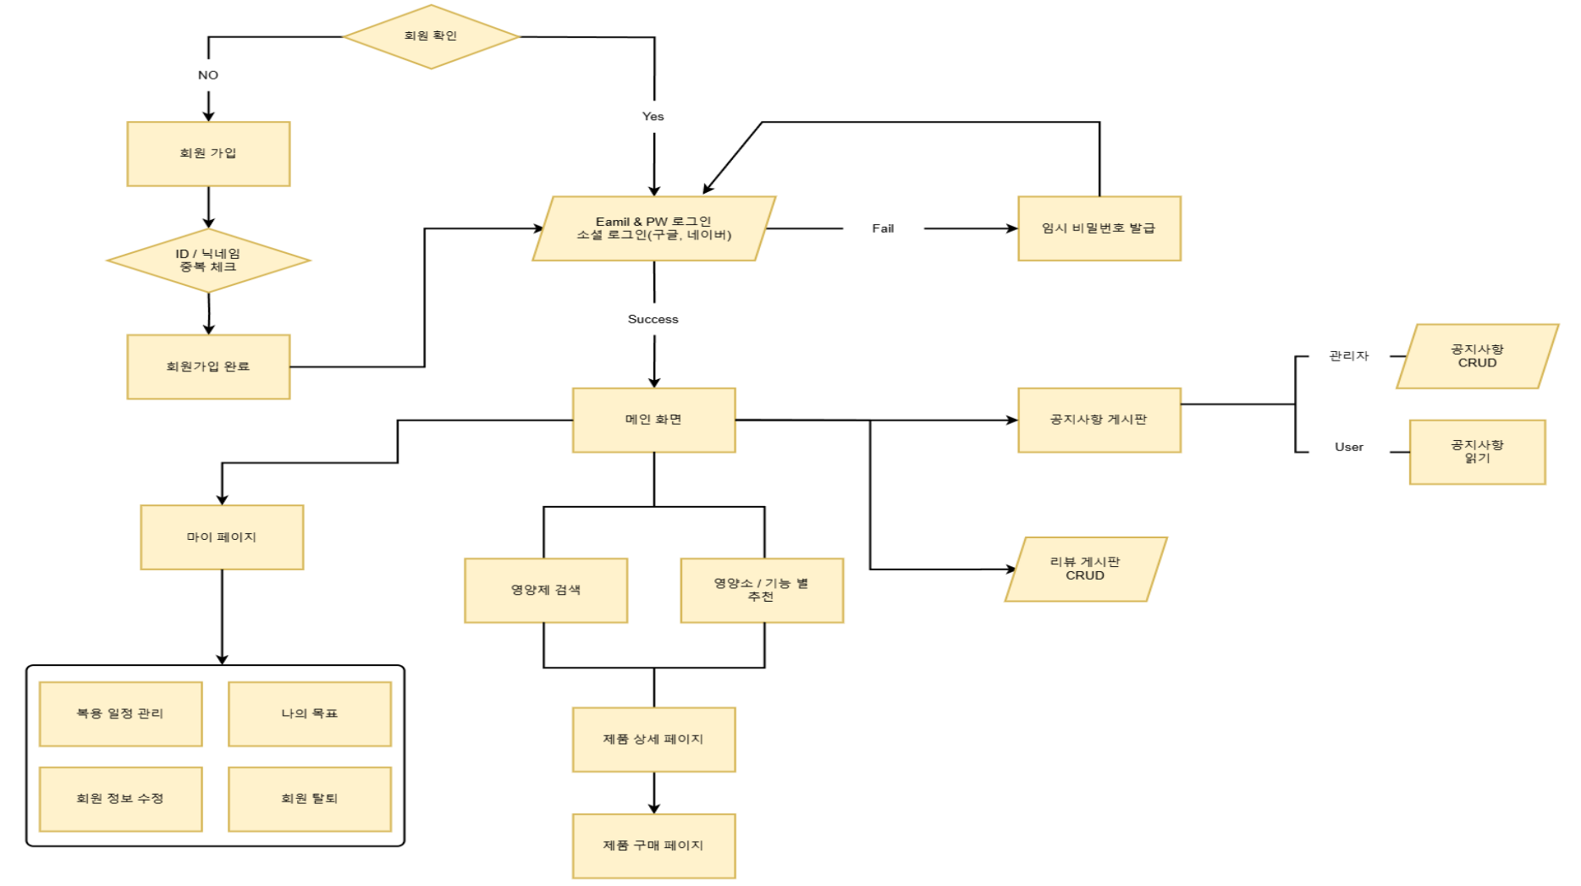
Flowchart

Slide 15
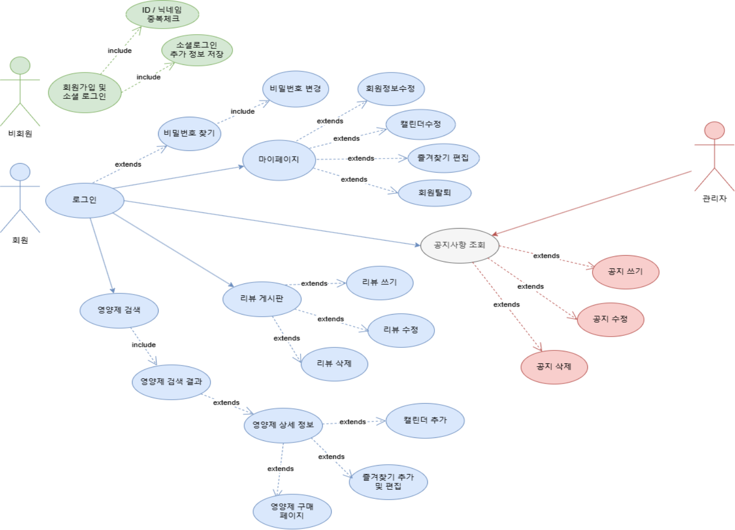
Use Case Diagram

Slide 16
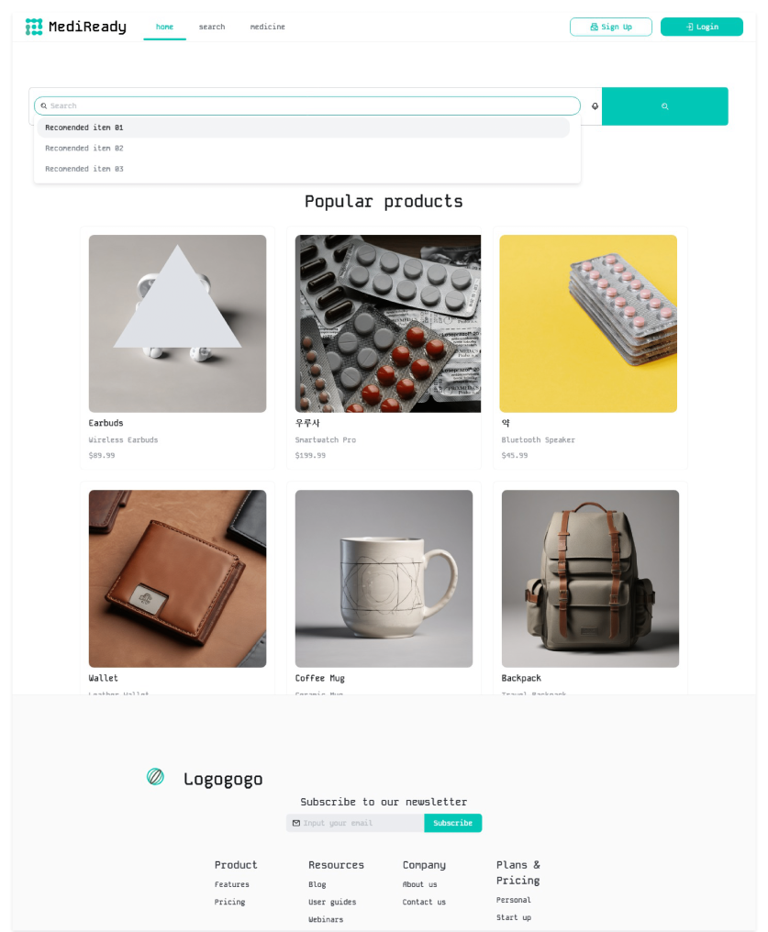
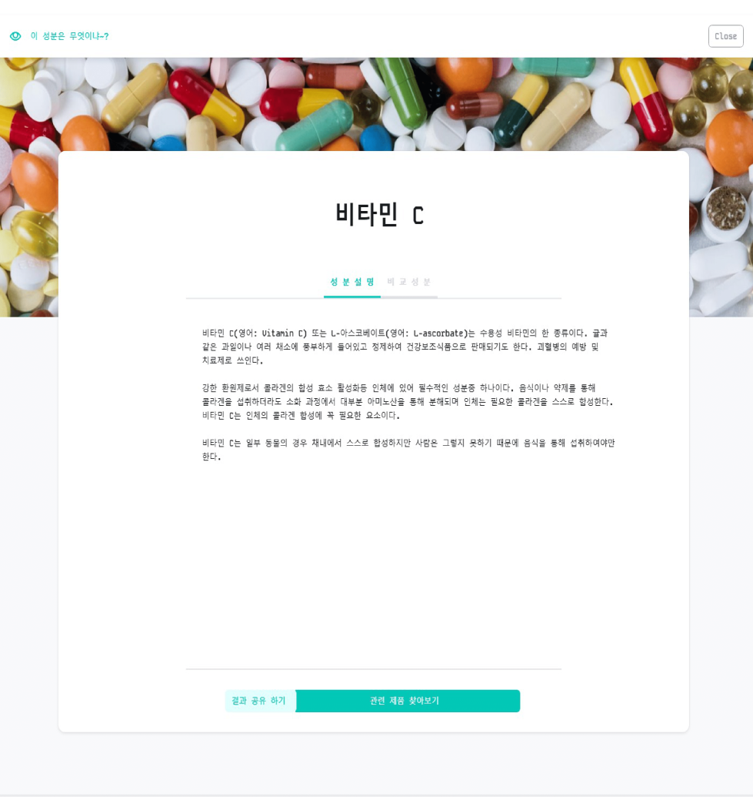
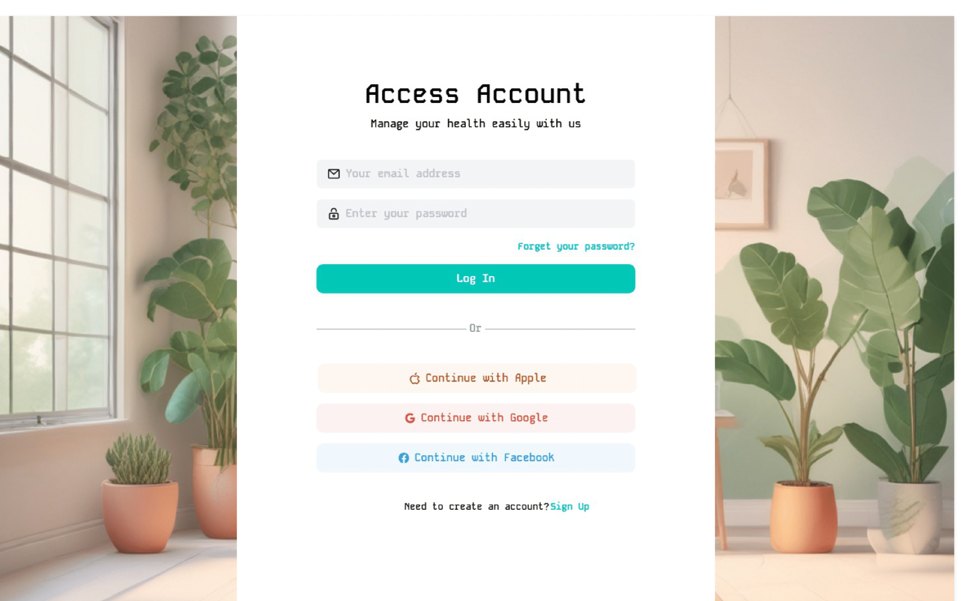
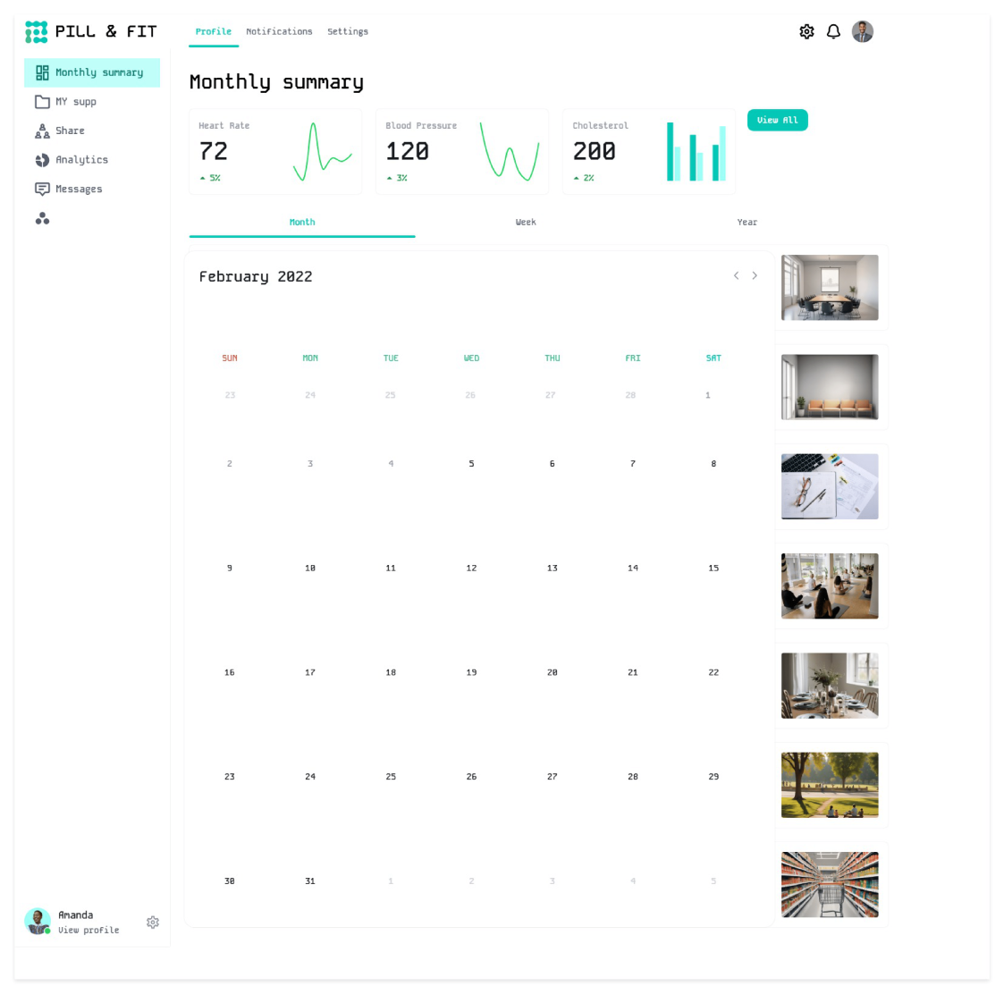
화면 설계서

Slide 17

화면 설명
- 화면 구성
- 코드 설명
- 기능 안내

Slide 18
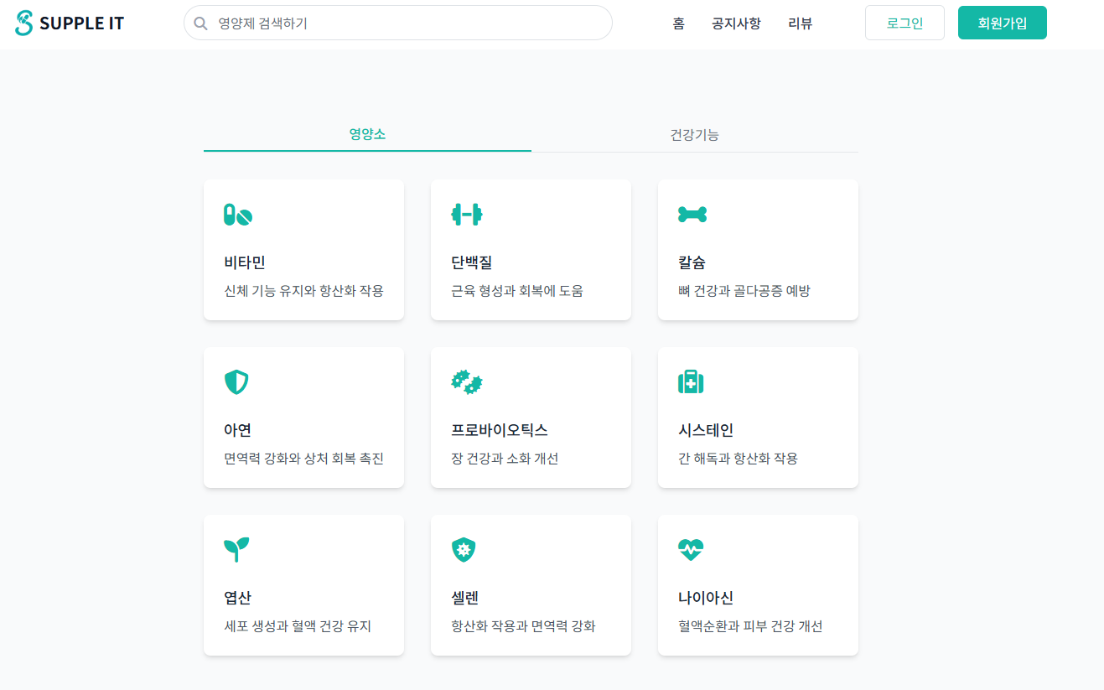
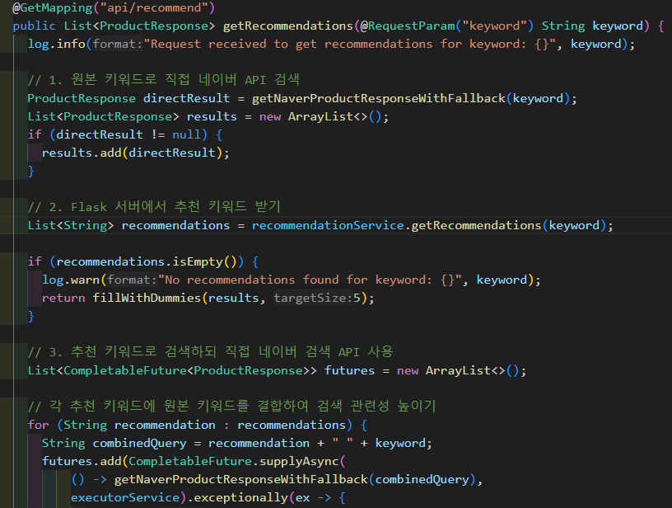
메인 화면
Main Page
Code

Slide 19
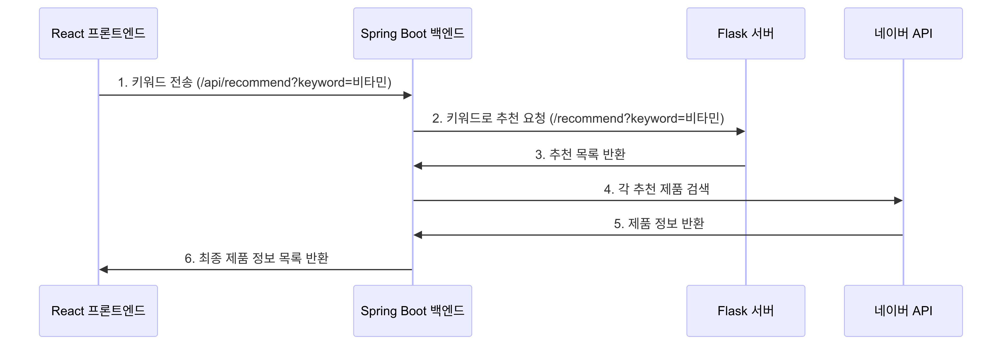
추천 시스템 시퀀스 다이어그램

Slide 20
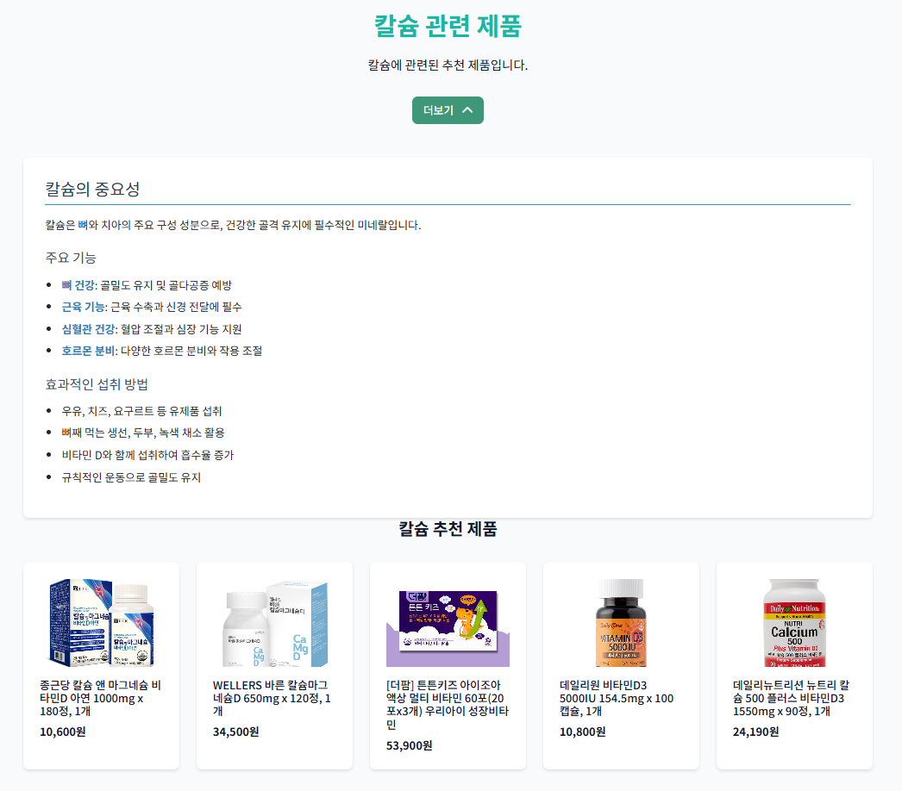
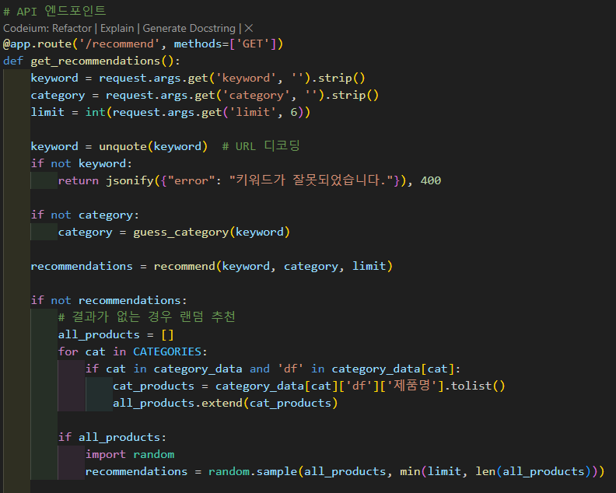
상품 추천
Recommend Page
Code

Slide 21
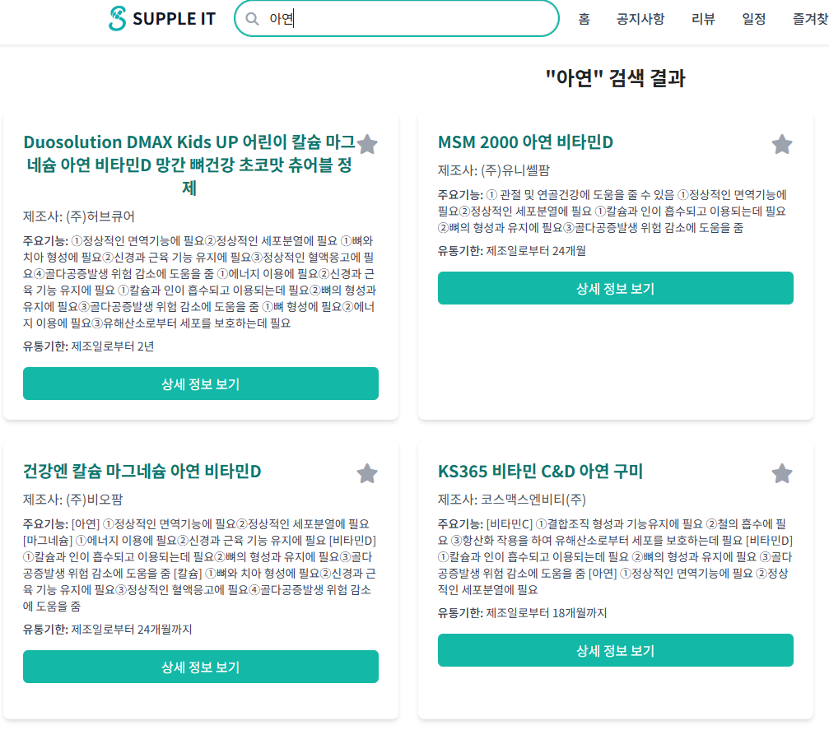
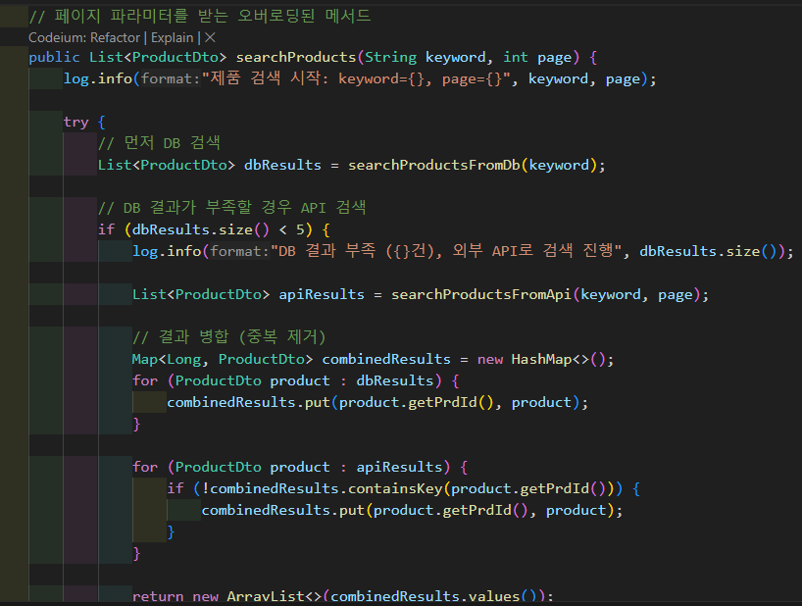
검색 결과
Detail Page
Code

Slide 22
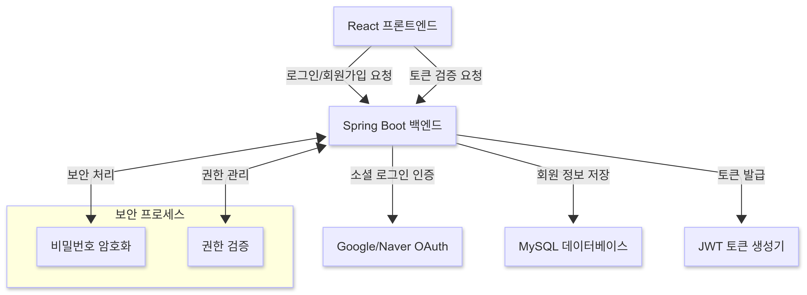
로그인 시스템 다이어그램

Slide 23
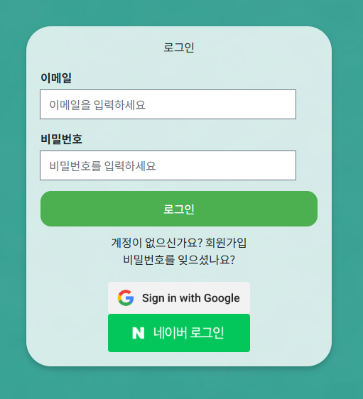
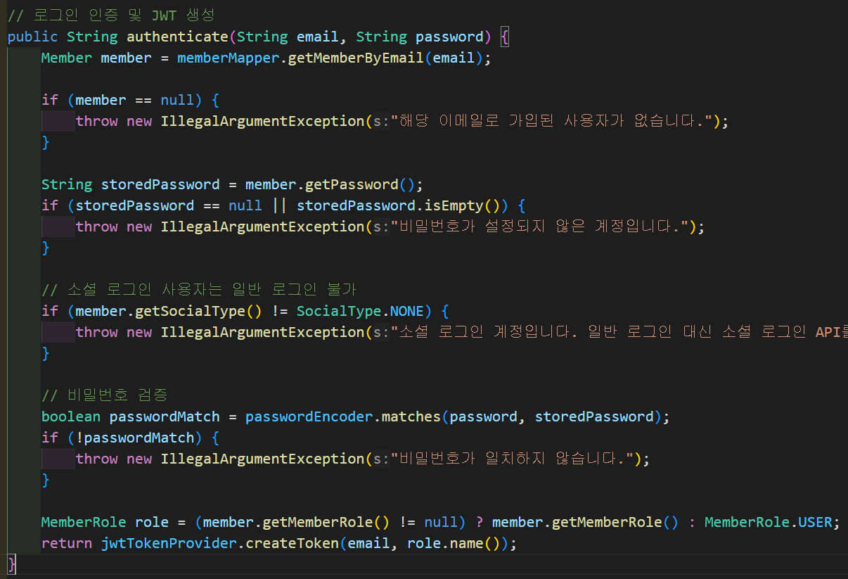
로그인
Login Page
Code

Slide 24
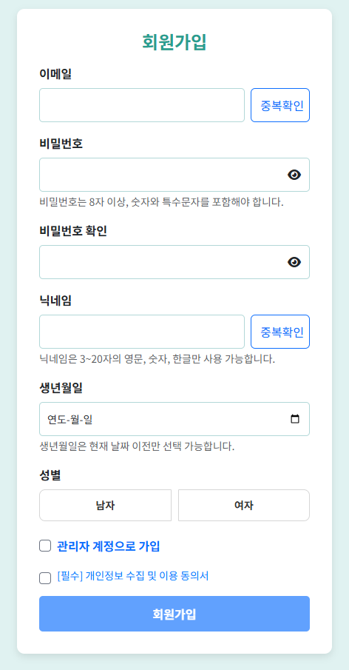
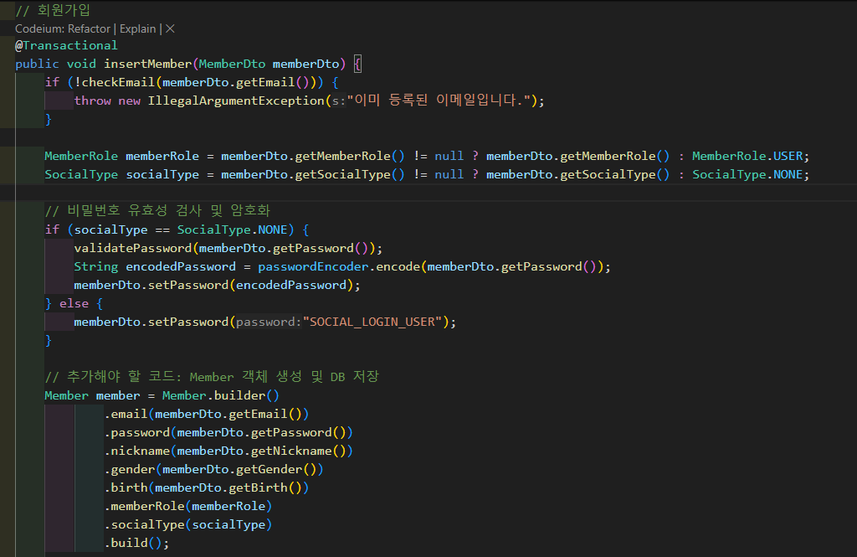
회원 가입
SignUp Page
Code

Slide 25
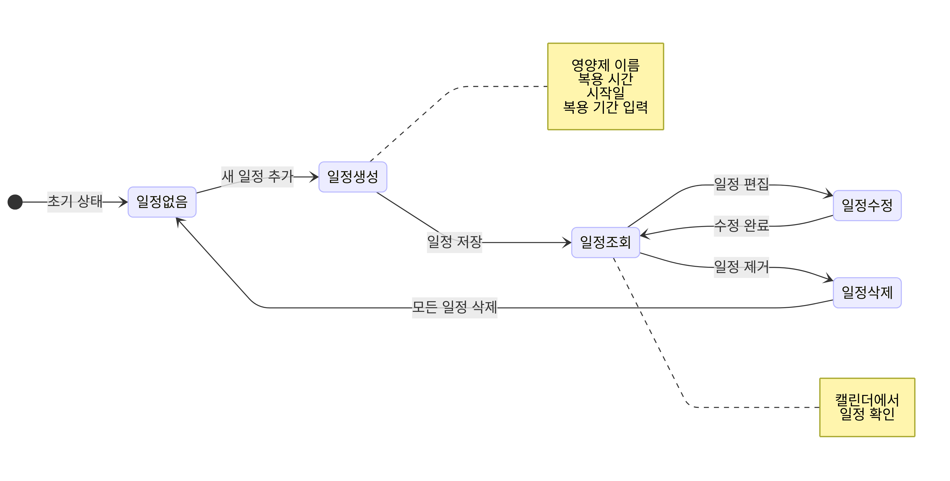
스케쥴 플로우 차트

Slide 26
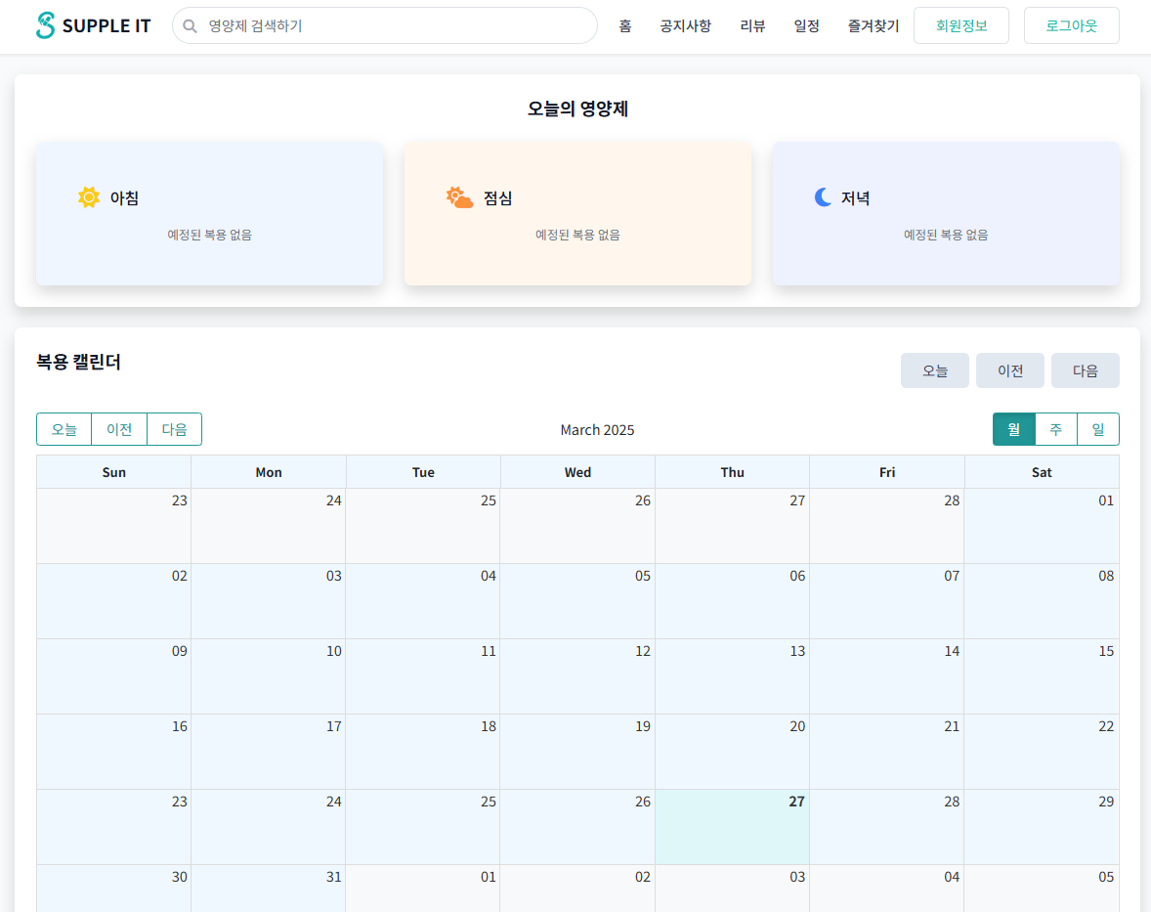
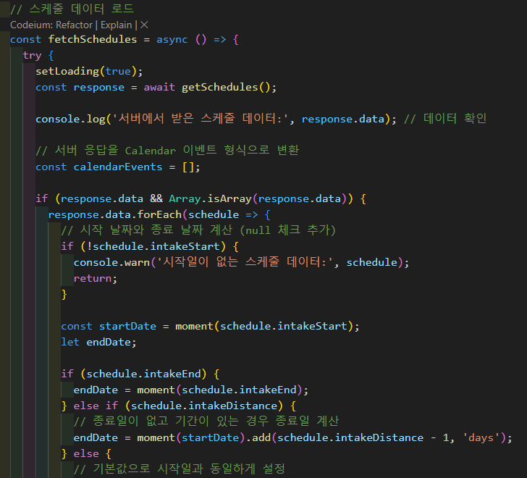
스케쥴
Schedule Page
Code

Slide 27
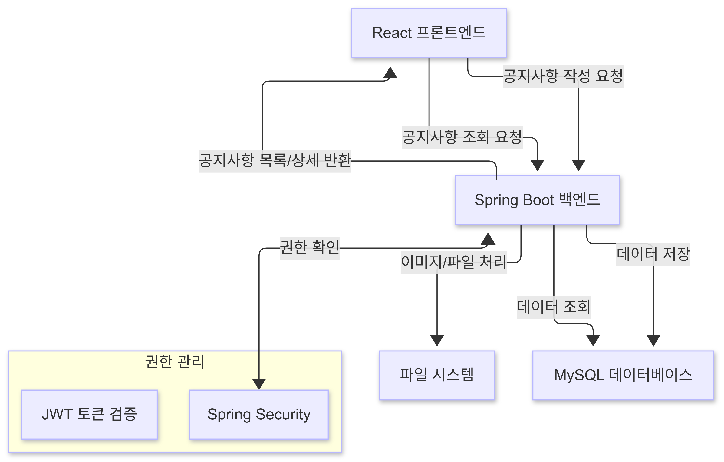
공지사항 시스템 다이어그램

Slide 28
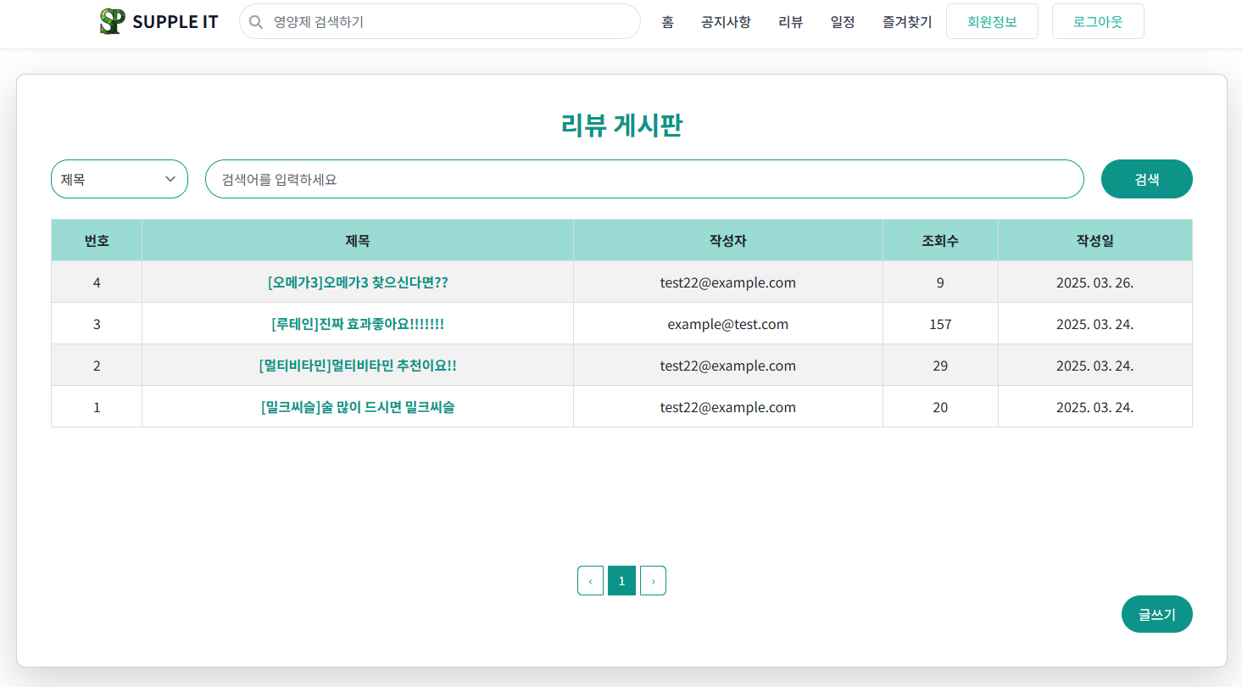
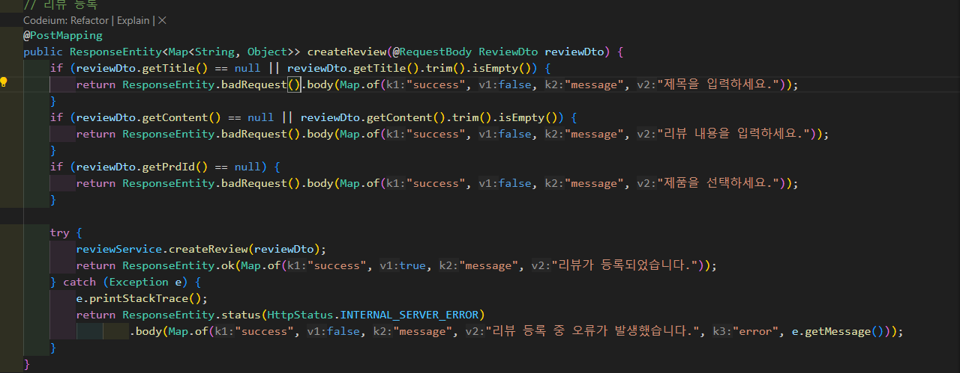
리뷰 게시판
Review Page
Code

Slide 29

시연 & 트러블 슈팅
메인 페이지
회원 가입 & 로그인 & 소셜 로그인
추천 시스템 & 영양제 검색
스케쥴
공지사항 & 리뷰 게시판

Slide 30
트러블 슈팅
추천 시스템－ 모델 선택 문제
문제 발생
자연어 기반의 유사도 분석 모델(Doc2Vec)을 적용하여 제품 간 의미적 연관성을 활용한 추천을 시도함.
그러나 학습 데이터가 부족하고 문장 구조가 단순하여 모델이 정확한 유사도를 판단하지 못함.
그 결과, 사용자의 검색 의도와 맞지 않는 제품까지 추천되며 추천의 신뢰도가 떨어지는 문제가 발생함.
해결 방안
증상/성분 키워드 중심 필터링을 메인 로직으로 전환.
데이터를 증상 및 성분 기준으로 전처리, 카테고리별로 CSV 분리 저장하여 성능 개선과 관리도 용이하게 만듦.
공공데이터 외에도 사용자 검색결과를 기반으로 한 데이터 다양성과 검색 결과 품질 향상 모색.

Slide 31
트러블 슈팅
네이버 검색API
문제 발생
추천된 제품명을 그대로 검색 API에 적용했을 때, 의도하지 않은 일반 상품들이 다수 검색 사용자 혼란 유발.
제품명에 제조사, 기능성 문구 등이 포함되면서 검색 결과 분산, 핵심 키워드 강조되지 않는 문제가 발생함.
해결 방안
API 요청 시 건강기능식품 카테고리 ID를 명시하여 검색 대상 자체를 제한함으로써 정확도를 개선함.
제품명에서 핵심 키워드만 추출하고, 부가적인 단어나 불필요한 정보를 제거하는 정제 로직을 도입함.
향후 사용자 피드백 데이터를 반영하여 검색어 추천 및 결과 정렬 알고리즘을 고도화

Slide 32
트러블 슈팅
소셜 로그인
문제 발생
Spring Security 기반 OAuth2 흐름을 백엔드 중심으로 설계, SPA(React) 구조와의 리다이렉트 충돌이 발생.
OAuth 인증 후 전달되는 코드 처리 방식이 프론트엔드와 분리, 사용자 경험에 혼란을 주는 문제가 발생함.
해결 방안
React에서 전용 콜백 컴포넌트 생성 인증 코드 수신 → 백엔드로 전달 → 토큰 수신까지 흐름을 명확히 분리함.
API 응답 구조를 통일(ApiResponse 클래스 활용), 프론트엔드의 파싱 오류를 방지 데이터 처리 일관성 확보함.
로딩 중 피드백, 오류 메시지 등 UI 요소를 추가하여 사용자 경험을 개선함.

Slide 33
트러블 슈팅
게시판 조회수
문제 발생
리뷰 게시글 조회시 조회수가 자동 증가하는 로직으로 인해, 테스트 실행만으로도 조회수가 올라가는 문제가 발생
여러 사용자가 동시에 접근할 경우 조회수 증가가 중복되거나 누락될 수 있는 동시성 문제 고려 필요
해결 방안
상세 페이지 진입 시점에만 조회수가 증가되도록 로직을 분리하여 의도하지 않은 증가를 방지함.
@Transactional 어노테이션을 활용하여 동시에 접근하는 상황에서도 데이터 정합성을 유지함.
My SQL 기반 구조에서 InnoDB의 행 수준 락을 활용해 락 처리 없이도 안정적으로 처리 가능하도록 설계함.

Slide 34

Q&A & 후기
- Q&A
- 후기

Slide 36
후기
"이번 프로젝트를 통해 원활한 소통과 Git을 활용한
형상 관리가 개발 완성도를 높이는 핵심 요소임을 배웠습니다 ."
"이를 바탕으로 클라우드 서비스도 활용해 더욱 안정적이고 확장 가능한 서비스를 구축하는 것을 목표로 하겠습니다."

Slide 37

감사 합니다.

